Slide 1
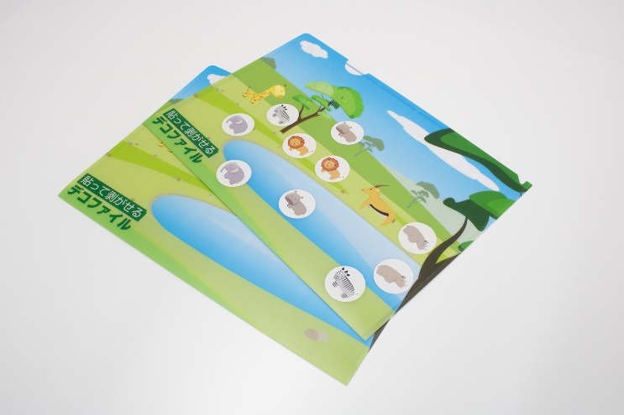
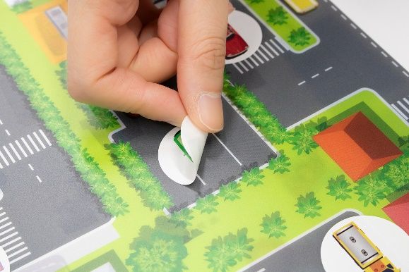

［商品名：貼って剥がせるデコファイル ］
商品特徴：
①特殊加工によりシールを貼っても剥がせる再剥離機能！！
②シールと併せてデザインすることで商品価値をUP！
③表面の特殊加工によりバックなどからスムーズに出し入れが可能！
当社メリット：
・クリアファイルに合わせたシール作成から セット作業まで、一括手配が可能です。
・A6～A3まで様々なサイズ展開が可能です。
ｻｲｽﾞ： Ｗ２２０×Ｈ３１０㎜
素材：PP（ﾎﾟﾘﾌﾟﾛﾋﾟﾚﾝ）半透明0.2㎜厚
印刷：UVｵﾌｾｯﾄ印刷 白W+4+特殊ﾆｽ/0
梱包：適量ﾀﾞﾝﾎﾞｰﾙ梱包
製作日数：校了後 約1０日間（1万部）
生産地：日本 埼玉県
シールも貼れて、
剥がしやすい！
※画像はイメージです
＊ｼｰﾙはUV印刷を推奨いたします(ﾁｭｰﾘｯﾌﾟ現象回避の為)
〒338-0004埼玉県さいたま市中央区本西4-16-15
048-853-5221

